Slide 1
«Глянцевое родительство» «Как стать «правильным» родителем: анализ популярных книг советов»
Студентки 2го курса
Факультета социологии
Горяева М., Маргарян М.
НУГ «Семья и социальные неравенства»
НИУ-ВШЭ (СПб) 2012 г.

Slide 2
Центр исследовательского интереса - анализ содержания и структуры современного родительства в российском контексте
Предмет исследования - анализ визуальных и вербальных образов родительства в современных российских глянцевых журналах и забота и уход за детьми
Цель исследования –выявление нормативных моделей родительства, транслируемых через популярные книги по уходу за ребенком для родителей и формируемых «глянцем»
Метод – дискурсивный анализ

Slide 3
Критерии отбора книг и журналов
название (должно быть связано с родительством)
возраст ребенка (до трех лет)
популярность книг и журналов
тираж

Slide 4
Эмпирическая база журналов
«Лиза. Мой ребёнок»
«Мама это Я!»
«Счастливые родители»
«Мамин журнал» и «Папин журнал»

Slide 5
Эмпирическая база книг
Е. О. Комаровский « Я кушать не хочу… Секреты детского аппетита. Отказ от еды. Анализ причин и пути решения проблем», «Справочник здравомыслящих родителей»
Г. В. Болотовский и А. Д. Царегородов «Три главных года»
Б. Спок «Ребенок и уход за ним»
У. и М. Сирс «Ваш малыш от рождения до двух лет»
Л. Н. Павлова «Практическая энциклопедия раннего развития (от года до трех)

Slide 6
Аналитическая схема
Забота – центральная аналитическая категория
разделение родительских ролей внутри семьи (мать/отец)
субъект и объект заботы
характер взаимоотношений между субъектом и объектом
локализация заботы
статус заботы

Slide 7
Модели родительства
Традиционная модель
мама – это full-time мама; папа-«частичный/временный»
мама – это full-time мама, "папа - аниматор"
мама – full-time, папа - "собственник"
мама – full-time, папа - "неофит"
Современная модель
Мама – «частичная»/ «временная»; папа - full-time
«Суррогатная» модель
мама - full-time; бабушка - "эксперт"
няня - full-time; мама и папа - "частичные/временные"

Slide 8
Традиционная модель мама – это full-time мама; папа-«частичный/временный»
Журналы:
«Трудно уделять ребенку свое внимание и участвовать в его воспитании, когда речь то и дело идет о ненормированном рабочем дне, сверхурочных или командировках.» Около 45% высокооплачиваемых сотрудников крупных компаний проводят в офисе по 60, 70 и даже 100 часов в неделю, берут 10-дневный отпуск не чаще раза в год и готовы отложить или пропустить многие важные события в жизни собственной семьи из-за аврала на работе.»
Книги:
«Отцы часто говорят: "Мы собираемся кормить ребенка". Грудное вскармливание, несомненно, семейное дело. Мы убедились, что наибольшую пользу вскармливание грудью приносит и матери, и ребенку в семьях, где муж и отец - хороший помощник»

Slide 9
Традиционная модель мама – это full-time мама; папа-«частичный/временный»
Журналы
«Беременная женщина задается вопросом, какой матерью она станет, а будущий папа в первую очередь пытается понять, сможет ли содержать семью»
«Особенно тяжело приходится тем мамочкам, у кого муж с утра до ночи на работе, нет рядом бабушки, а няня не предусмотрена семейным бюджетом».
Книги
«Роль отца – помощь по хозяйству, поддержка жены»
«Дело отца - позаботиться о матери, чтобы она могла позаботиться о ребенке»

Slide 10
мама – это full-time мама, "папа - аниматор"
Журналы:
«Ребенку очень важно, чтобы с ним играли. Это так просто! Но, как показывает жизнь, иногда папа боится детей. После работы вы обычно лежите на диване и смотрите телепередачи. И вдруг на вас взбирается ребенок с криком: «Покатай!» Чего он ожидает? Что папа с веселым «и-го-го» поскачет с ним по комнате! Ребенок сам придумал игру, вам осталось лишь поддержать его. Но как же не хочется вставать... Заставьте себя! Вы получите массу удовольствия.»
Книги:
«Уважаемые папы, не пренебрегайте возможностью проводить как можно больше времени со своим ребенком»
«Лучше поиграть с ребенком минут 15, а потом сказать: "А теперь я почитаю газету"»

Slide 11
мама – full-time, папа - "собственник"
Журналы:
«даже если малыш еще не родился, некоторые мужчины уже воспринимают его как соперника, поскольку чувствуют себя лишними в тесной взаимосвязи матери и ребенка»
«Через какое-то время после рождения малыша к мужчине обычно возвращается спокойствие, если он видит, что жена по-прежнему заботится и о нем тоже»
Книги:
«Видя, как его жена все больше внимания уделяет детям, он чувствует себя ненужным»
«Находясь в родильном доме и потом, когда муж привозит ее с ребенком домой, жена беспокоится только о ребенке, а роль мужа сводится к роли носильщика»

Slide 12
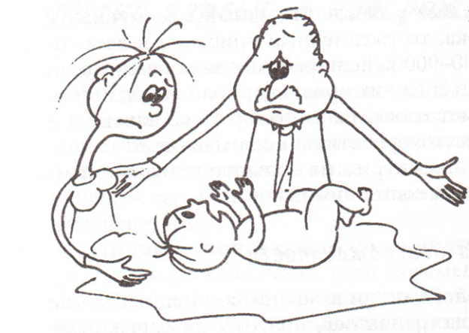
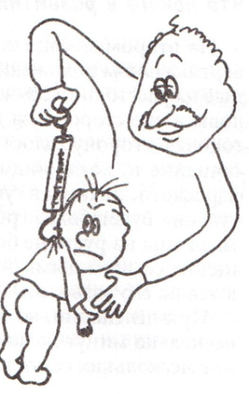
мама – full-time, папа - "неофит"
Журналы:
«пора переложить на мужчин часть домашней работы − для нашей личной пользы и во благо семьи»
Книги:
Карикатуры на страницах

Slide 13
Современная модель Мама – «частичная»/ «временная»; папа - full-time
Журналы:
«Декретный отпуск не только мамам, но и папам»
«синдром эмоциональной мужской беременности, который в медицине носит название «синдром кувад»
«Женщины, которые сталкиваются с мужским токсикозом, считают это проявлением огромной любви и чувствительности. Но на деле такому папе помощь и поддержка нужны не меньше, чем самой беременной.»

Slide 14
«Суррогатная» модель мама - full-time; бабушка - "эксперт"
Журналы:
«у меня классика жанра. По уходу за сыном мне помогает мама и бабушка».
Книги:
«Бабушка должна максимально приспосабливаться к методам матери в уходе за ребенком. Тогда и мать в свою очередь будет охотнее спрашивать совета бабушки в случае необходимости»
Если вы поручаете ребенка заботам бабушки, будь то на несколько часов или на две недели, вы должны заранее договориться, что она не будет нарушать ваших основных правил воспитания.
Если же вы не можете примириться с тем, как ваши родители воспитывают внуков, не оставляйте детей на их попечение.

Slide 15
няня - full-time; мама и папа - "частичные/временные"
Журналы:
«Вы не видели ребенка целый день, летели к нему через весь город, а он даже не поворачивает голову в вашу сторону.»
Книги:
«Она (няня) должна не только обеспечивать удовлетворение физических потребностей ребенка, но и развивать его, играть с ним, читать ему книжки, разговаривать с ним, обучать»
«Хорошая няня, общаясь с ребенком, всегда напомнит ему о его маме, папе, родных»

Slide 16
Спасибо за внимание!

